Slide 1
Методическое объединение учителей русского языка и литературы
МОУ «МАНТУРОВСКАЯ СОШ»

Slide 2


Учителя методического объединения
Толмачёва Татьяна Витальевна
Волкова Татьяна Николаевна
Кукина Лариса Егоровна
Фильчакова Татьяна Александровна
Балюк Ирина Николаевна

Slide 3
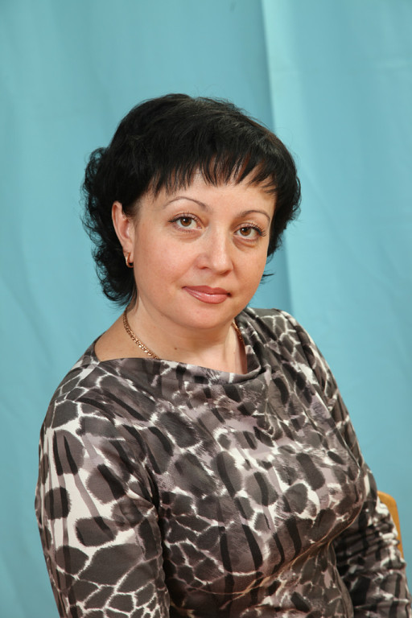
Банк данных членов МО
Балюк Ирина Николаевна
Стаж работы : 14
Образование :высшее ,КГИ
Квалификационная категория: 1
Тема самообразования : Системно-деятельностный подход в обучении русскому языку и литературе через использование информационных технологий.
Руководитель МО

Slide 4
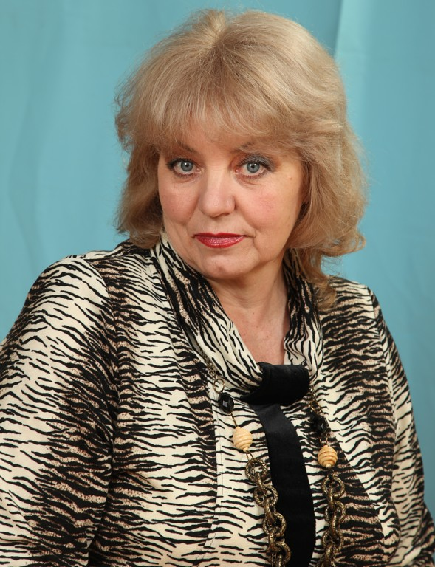
Банк данных членов МО
Волкова Татьяна Николаевна
Стаж работы : 34
Образование :высшее ,КГПИ
Квалификационная категория: высшая
Тема самообразования :
Современные образовательные технологии как средство повышения качества образования

Slide 5
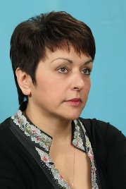
Банк данных членов МО
Кукина Лариса Егоровна
Стаж работы : 22
Образование :высшее ,КГПИ
Квалификационная категория: 1
Тема самообразования :
Использование художественного текста на уроках русского языка и литературы в целях языкового и нравственного развития учащихся

Slide 6
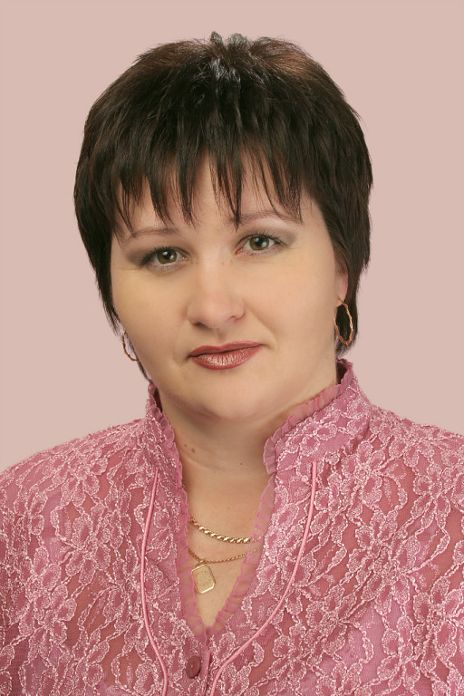
Банк данных членов МО
Фильчакова Татьяна Александровна
Стаж работы : 24
Образование :высшее ,КГИ
Квалификационная категория: 1
Тема самообразования :
Развитие творческих способностей учащихся путём включения их в проектно-исследовательскую деятельность с использованием ИКТ

Slide 7
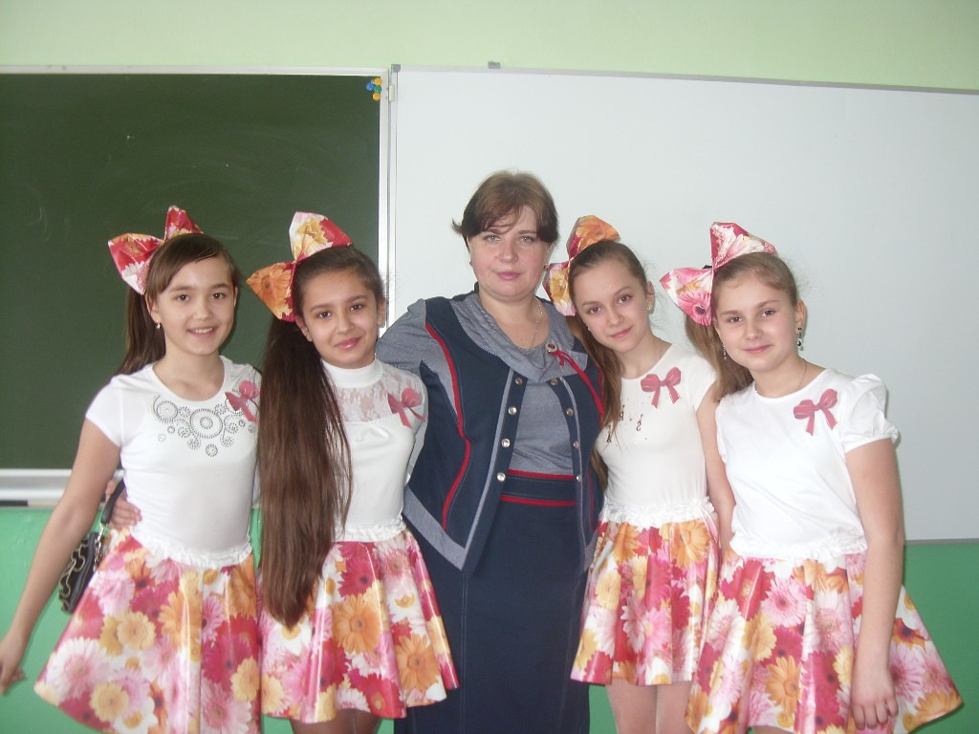
Банк данных членов МО
Толмачёва Татьяна Витальевна
Стаж работы : 9
Образование :высшее ,ОГУ
Квалификационная категория: 1
Тема самообразования :
Духовно-нравственное воспитание личности на уроках русского языка и литературы и во внеурочное время

Slide 8
Тема работы МО
Повышение эффективности и качества обучения на основе новых подходов в условиях модернизации российского образования.

Slide 9

Цель работы МО
Создание и организация системы
гуманитарного образования в школе ,
ориентированной на гарантированный
результат ,каковым является
творческое мышление , креативность ,
универсальные знания.
Notes:
Content Layouts

Slide 10
Задачи работы МО
1 .Разработка дидактического материала к многоуровневому обучению.
2.Поиск дидактических условий формирования исследовательского творчества.
З.Разработка технологий внедрения исследовательских умений в учебный процесс.
4.Разработка технологий проблемно-исследовательского обучения.
5.Развитие культуры исследовательского творчества учащихся.
6. Инновационная, исследовательская деятельность педагогов МО. Использование компьютерных технологий.
7.Совершенствование программно-методического обеспечения образовательных дисциплин для повышения качества обучения школьников.
8.Анализ и внутренняя экспертиза результатов инновационной деятельности.
9.Организация работы с одаренными детьми.
10.Организация интеграционных процессов внутри конкретных образовательных областей.
11 .Установление и развитие творческих связей и контактов.

Slide 11
Нормативные документы
Обязательные минимумы содержания основного общего и полного среднего образования по русскому языку и литературе;
Примерные программы по русскому языку и литературе;
Требования к уровню подготовки выпускников основной и полной средней школы по русскому языку и литературе;
Нормы оценки знаний, умений и навыков учащихся по русскому языку и литературе;
Информационно-методические письма МО РФ, Департамента образования о преподавании русского языка и литературы.

Slide 12
Учебно-методическое обеспечение процесса преподавания
Количество часов, отведённых на изучение предметов, соответствует БУП. Преподавание русского языка ведётся по разным УМК, в основной школе преобладает УМК под ред. Н.М. Шанского, в некоторых классах используется УМК под ред. В.В. Львовой.
В старшей школе преподавание русского языка ведется по учебнику А.И.Власенкова, Л.М. Рыбченковой.
В классах используется учебник-практикум по литературе под ред. Г.И.Беленького, что способствует организации проблемного изучения литературы в школе и качественной подготовке выпускников к сдаче выпускных экзаменов в форме ЕГЭ..
При выборе УМК в среднем звене и в старших классах соблюдается принцип преемственности между школами 1, 2 и 3 ступени (соблюдение концептуальных основ программ).
Text in here
Text in here
Text in here

Slide 13
Организация методической работы
Методическая работа школьного МО строится в нескольких направлениях:
- заседания МО;
-проведение районных семинаров с целью обмена опытом работы ;
- индивидуальная работа с учителями русского языка и литературы по возникающим в практической деятельности вопросам (методическое обеспечение процесса аттестации на квалификационные категории и др.).
Методическая работа в школе является систематической и разноплановой, в неё активно включены все учителя русского языка и литературы школы, её результаты находят своё отражение в практической деятельности образовательного учреждения.
Повышать общий уровень преподавания помогают учителям нашего МО обсуждения новинок методической литературы, новых федеральных и региональных норм, изложенных в документах, организация круглых столов по обмену опытом.

Slide 14
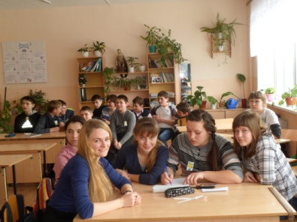
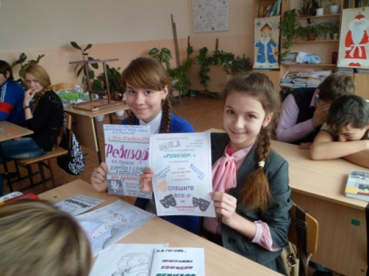
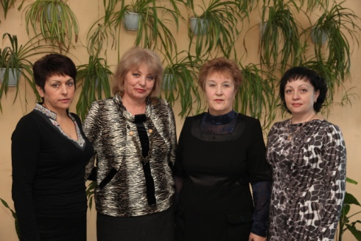
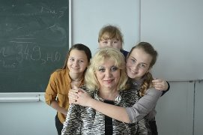
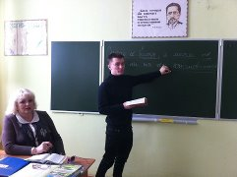
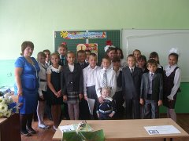
Отчет о работе МО за 2013-2014 уч.год
Балюк И.Н.
.
Волкова Т.Н.
Кукина Л.Е.
Фильчакова Т.А.
Толмачева Т.В.

Slide 15
Выступления на заседаниях МО
№ | Ф.И.О. учителя | Тема выступления | Заседание МО
1 | Учителя МО (круглый стол) | 1.Исследовательская деятельность как способ совершенствования профессионально пед. Компетентности 2. «Развитие социальной компетентности личности учащихся в процессе изучения русского языка и литературы» 3. Педагогическая техника в контексте образовательной технологии 4. Творческое взаимодействие учителя и учащихся при обучении русскому языку. Управление процессом развития творческих способностей учеников. | ноябрь декабрь март апрель
2 | Фильчакова Т.А. Толмачева Т.В. | « Особенности формирования метапредметных умений у учащихся на уроках русского языка в условиях ФГОС» | октябрь
3 | Кукина Л.Е. Волкова Т.Н. | Формирование лингвистической компетентности учащихся в классе КО | январь
4 | Балюк И.Н. | Инновационные технологии как средство развития творческого потенциала учащихся | февраль
5 | Балюк И.Н. | Подведение итогов работы за год. | май
2000
2004
2008
Descritio of the contents
Description of the contents

Slide 16

Участие в школьном , районном ,областном этапах Всероссийских предметных олимпиад
Школьный
этап
Районный
этап
Областной
этап
Победители
и призеры

Slide 17
Русский язык (школьный этап)
Победители на школьной олимпиаде по литературе
Ф.И.О. учащегося | класс | балл | место | победитель /призёр | Ф.И.О. учителя
Зигангирова Анастасия | 5 | 32,5 | 3 | призёр | Толмачёва Т.В.
Конорев Дмитрий | 5 | 46,5 | 1 | победитель | Фильчакова Т.А.
Пенькова Софья | 6 | 48 | 1 | победитель | Балюк И.Н.
Фомин Владислав | 6 | 32 | 3 | призёр
Чернов Илья | 7 | 64,5 | 2 | призёр | Фильчакова Т.А.
Алехина Полина | 7 | 58,5 | 3 | призёр
Барышева Елизавета | 8 | 75 | 1 | победитель | Балюк И.Н.
Паньшина Ирина | 8 | 75 | 1 | победитель
Лысенкова Анастасия | 9 | 57 | 1 | победитель
Богатырёва Дарья | 9 | 48 | 2 | призёр
Апалькова Ангелина | 9 | 57 | 1 | победитель | Волкова Т.Н.
Козлова Анастасия | 9 | 57 | 1 | победитель
Воскобойникова Юлия | 10 | 51 | 2 | призёр | Фильчакова Т.А.
Юшкова Александра | 10 | 51 | 2 | призёр
Медведева Софья | 11 | 68 | 1 | победитель | Волкова Т.Н.
Потапенко Анастасия | 11 | 68 | 1 | победитель
Text in here
Text in here
Text in here
Text in here

Slide 18
Литература (школьный этап)
Победители на школьной олимпиаде по литературе
Ф.И.О. учащегося | класс | балл | место | победитель /призёр | Ф.И.О. учителя
Чернов Илья | 7 | 28 | 2 | призёр | Фильчакова Т.А.
Каськова Алина | 7 | 22 | 3 | призёр
Анисимова Юлия | 8 | 17,5 | 3 | призёр | Балюк И.Н.
Лаппа Кристина | 8 | 17,5 | 3 | призёр
Лихачёва Екатерина | 8 | 20 | 2 | призёр
Паньшина Ирина | 8 | 19,5 | 3 | призёр
Барышева Елизавета | 8 | 20,5 | 2 | призёр
Богатырёва Дарья | 9 | 15 | 3 | призёр
Воскобойникова Юлия | 10 | 105 | 1 | победитель | Фильчакова Т.А.
Потапенко Анастасия | 11 | 47 | 1 | победитель | Волкова Т.Н.
Грибанова Анастасия | 11 | 26 | 3 | призёр | Фильчакова Т.А.
Text in here
Text in here
Text in here
Text in here

Slide 19
Русский язык и литература
(районный и областной этапы)
Ф.И. учащегося | Этап олимпиад | Победитель/ призер | Ф.И.О. учителя
Text in here
Text in here
Text in here
Text in here

Slide 20
Неделя русского языка и литературы
Согласно плана работы школы с 21 по 30 января 2014 г. была проведена предметная неделя русского языка, литературы. Успех проведения предметной недели во многом зависит от того, насколько своевременно и качественно будет осуществлена подготовительная работа. Поэтому обсуждение идеи и содержания предметной недели в нашем МО началось уже на заседаниях в октябре. Подготовка к проведению недели включала в себя составление плана, использование лучшего опыта коллег, накопленного в школе, и, конечно, подготовку обучающихся. Целью проведения предметной недели стало создание условий для развития познавательной и творческой активности обучающихся и повышения профессиональной компетентности учителей. Исходя из анализа результатов предшествующих предметных недель, были сформулированы следующие задачи: вовлечение обучающихся в самостоятельную творческую деятельность, повышение их интереса к изучаемым учебным дисциплинам; выявление обучающихся, обладающих творческими способностями, стремящихся к углубленному изучению определенной учебной дисциплины или в целом образовательной области; совершенствование профессионального мастерства педагогов через подготовку, организацию и проведение внеклассных мероприятий. Вовлеченность обучающихся в мероприятия недели остается не особенно высокой. Обучающиеся 5 «б», 8 «а» ,6 «б» классов приняли участие в конкурсах, викторинах, интегрированных мероприятиях. Проведение предметной недели сопровождалось наглядной информацией. Был проведен конкурс газет, посвященных русскому языку и литературе. Участие в конкурсе приняли обучающиеся 5 – 11 классов. Этот год стал знаковым для нашей страны, благодаря проведению 22 Олимпийских игр в г. Сочи. И мы, как истинные патриоты ,не обошли вниманием это событие. Учитель русского языка и литературы Толмачева Т.В. подготовила и провела для обучающихся 5 «б» класса «Лингвистические олимпийские игры».На мероприятии ребята были посвящены в олимпийцы, познакомились с историей игр, прошли «олимпийские виды программ», а за правильные ответы награждались лавровым листом. Оценивало игру компетентное жюри в составе Пожидаевой Т.С., Кукиной Л.Е..Апальковой А. Литературную встречу ,посвященную 110 годовщине памяти А.П.Гайдара ,подготовили обучающиеся 6 «б» класса под руководством учителя русского языка и литературы Волковой Т.Н. На встречу ребята пригласили обучающихся 1 – 2 классов, рассказали им о творчестве знаменитого земляка, познакомили с его произведениями. Для обучающихся 8 «а» класса учителем русского языка и литературы Балюк И.Н. было подготовлено и проведено «Говорун – шоу».Девизом мероприятия стала пословица «Хочешь грамотно разговаривать – учись проговаривать!».Мероприятие проводилось с целью ,традиционной для всех мероприятий, - привитие любви к родному языку. Ребята отвечали на занимательные вопросы викторин, пробовали себя в роли журналистов и людей «важных» профессий, учились уступать друг другу, не теряя при этом духа соревнования! В итоге команды и наиболее отличившиеся конкурсанты получили памятные грамоты. Хочется отметить, что все обучающиеся и учителя ответственно отнеслись к подготовке и проведению намеченных мероприятий согласно плана Недели.

Slide 21
Участие в олимпиадах ,конкурсах по русскому языку и литературе (Областные,Всероссийские,Международные)
 | Мероприятия/ учитель | Сроки | Ф.И участников | Результаты участия
1 | Всероссийская олимпиада «Олимпус» по русскому языку и литературе (Балюк И.Н.) | Зимняя,весенняя сессия | Барышева Е, Паньшина И, Лаппа К, Лихачева Е, Анисимова Ю, Богатырева Д, Лысенкова А, Фомин В. | Дипломы I, II ,III степени
2 | Всероссийский дистанционный конкурс по русскому языку «Инфоурок» (Балюк И.Н.) | Декабрь 2013, февраль 2014 | Демина Н, Лихачева Е, Елагина В, Оломская А, Лысенкова А, Богатырева Д. | Сертификаты участников (призеры)
3 | Международный дистанционный конкурс по русскому языку «Новый урок» (Балюк И.Н.) | Апрель 2014 | Анисимова Ю, Овсянникова М, Лаппа , Лихачева Е, Барышева Е. | Дипломы I степени
4 | Международный дистанционный конкурс по литературе «Новый урок» (Балюк И.Н.) | Апрель 2014 | Анисимова Ю, Елагина В, Подколзин П, Пшеничных Е, Лаппа К. | Дипломы I степени
5 | Международный интеллектуальный интернет-марафон для школьников «Эдукон» (Балюк И.Н.) | Март 2014 | Барышева Е, Паньшина И, Лихачева Е, Анисимова Ю, Лаппа К. | Серебряные сертификаты (2 место)
6 | Областной конкурс «Зеленая планета» (Балюк И.Н.,Фильчакова Т.А.,Толмачева Т.В) |  | Лысенкова А, Стаханов И, Конарев Д, Алехина П, Долженкова А, Новикова Т. | Дипломы II степени
7 | Областной конкурс «Семь чудес Курской области» (Балюк И.Н., Толмачева Т.В.) | Май 2014 | Лысенкова А, Богатырева К, Новикова Т.
8 | Областной конкурс «По почте России» (Волкова Т.Н.) | Октябрь 2013 | Головня М,Коломыцын Д, Потапенко А. | Благодарность
Step 3
Step 2
Step 1

Slide 22
Цели и задачи работы на новый учебный год
подготовка учащихся к Единому государственному экзамену (11 классы) и Государственной итоговой аттестации (9 классы);
формирование и развитие коммуникативной, языковой и лингвистической (языковедческой), культуроведческой компетенций учащихся;
освоение нового содержания образования и в связи с этим переход на учебники и курсы нового поколения;
организация проектной и исследовательской деятельности учащихся;
участие педагогов-словесников в сетевых активностях;
и за всем этим школьный учитель русского языка и литературы не должен забывать, что основной задачей его работы является формирование высоко нравственной и духовно богатой личности ученика.
1
2
3

Slide 23
Спасибо за внимание !

